Slide 1



Slide 2
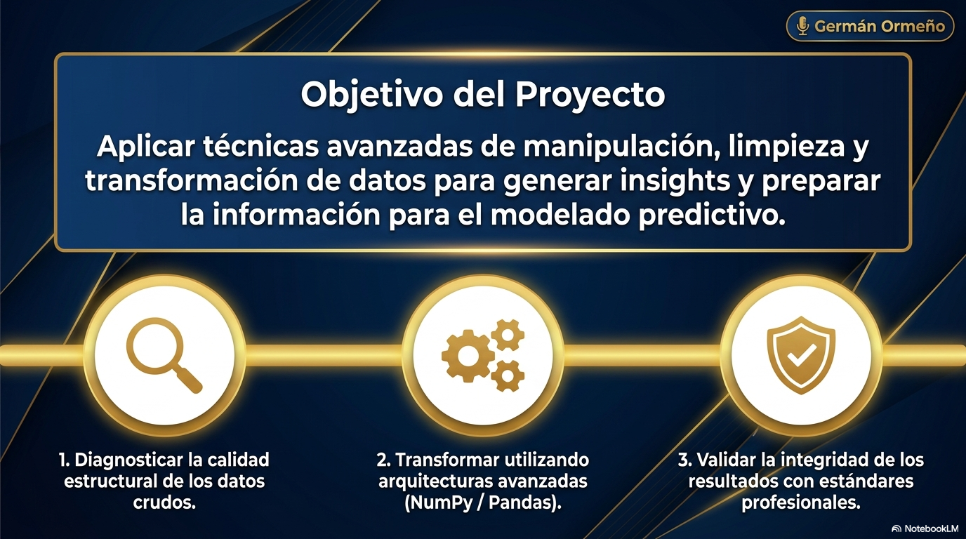

Slide 3
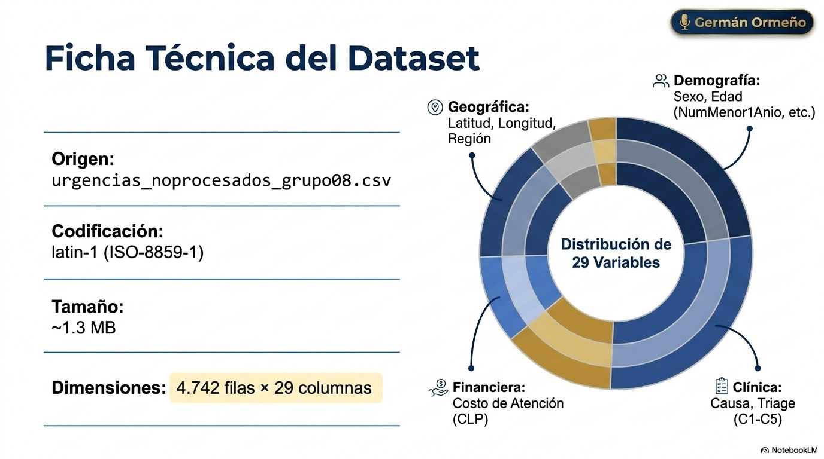

Slide 4
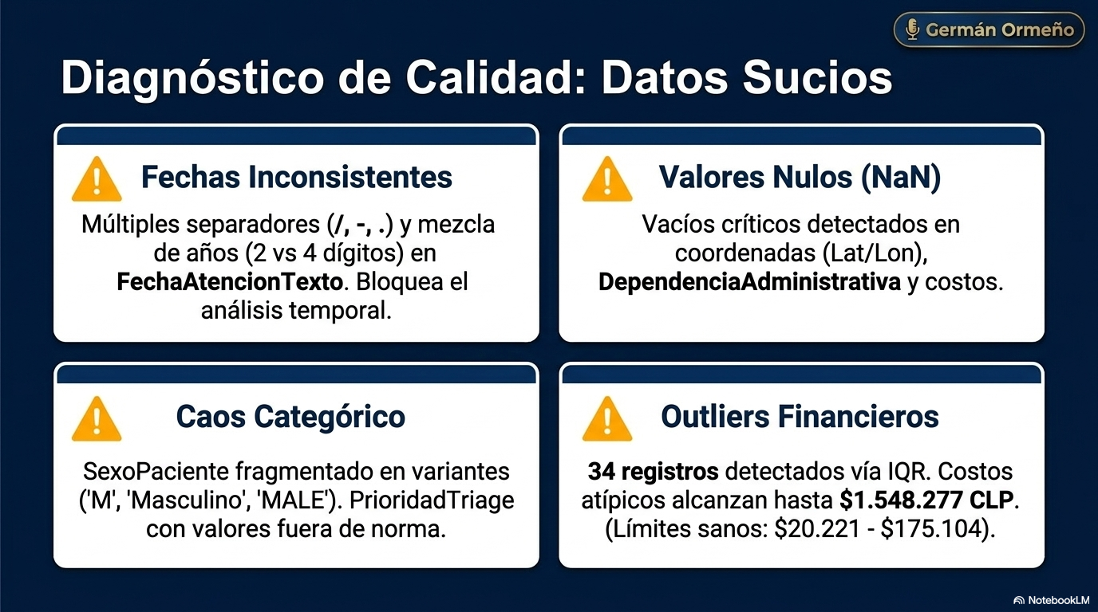

Slide 5
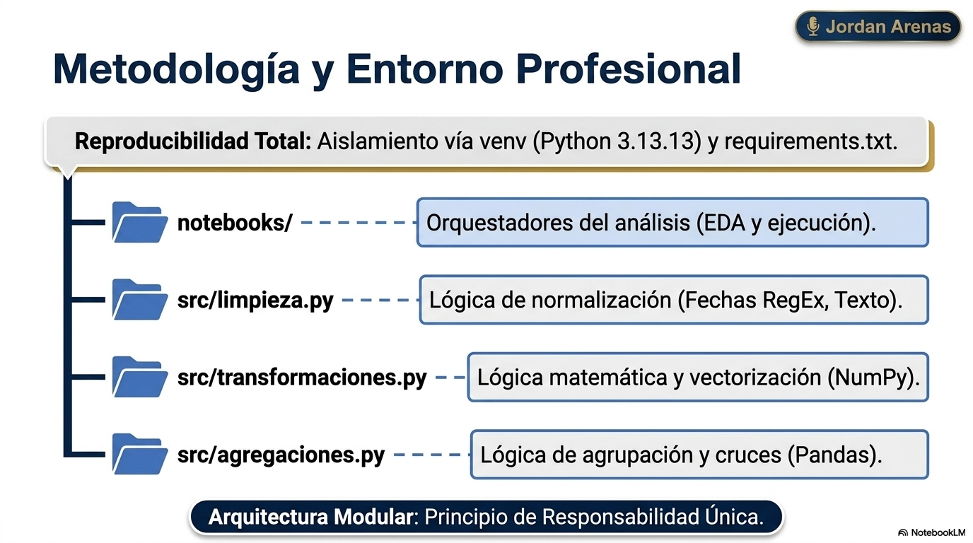

Slide 6
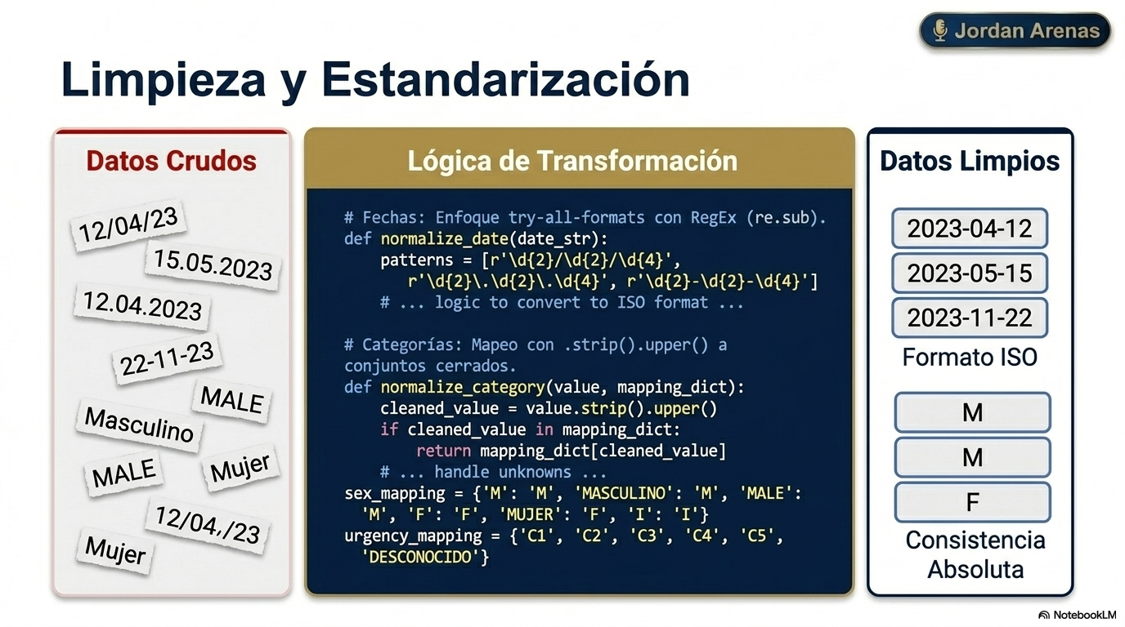

Slide 7
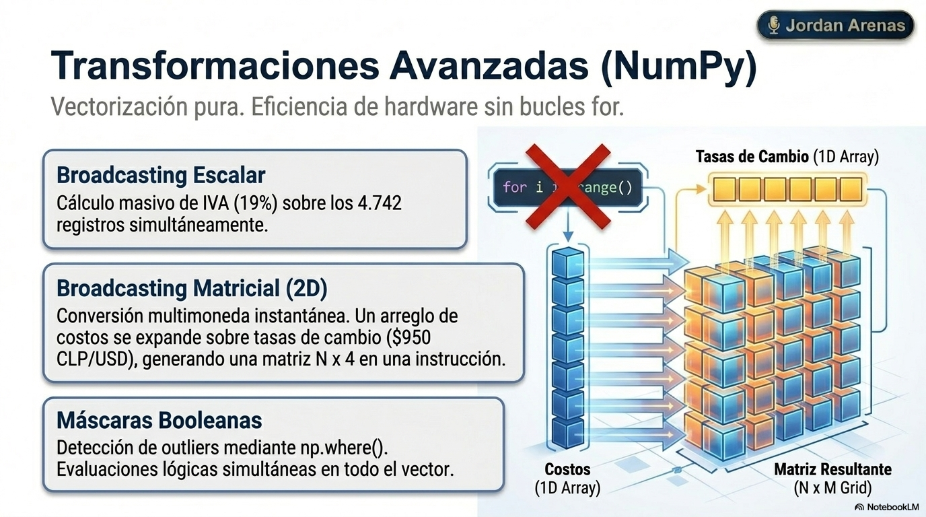

Slide 8
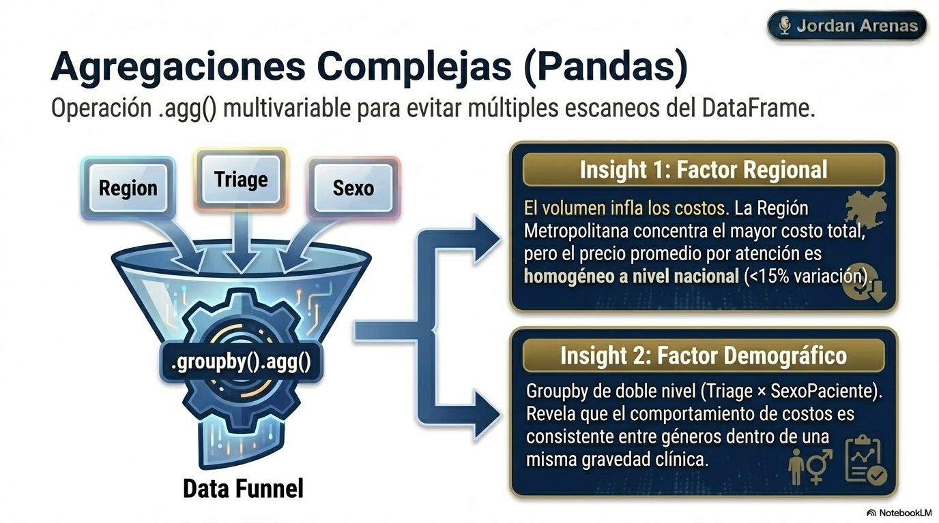

Slide 9
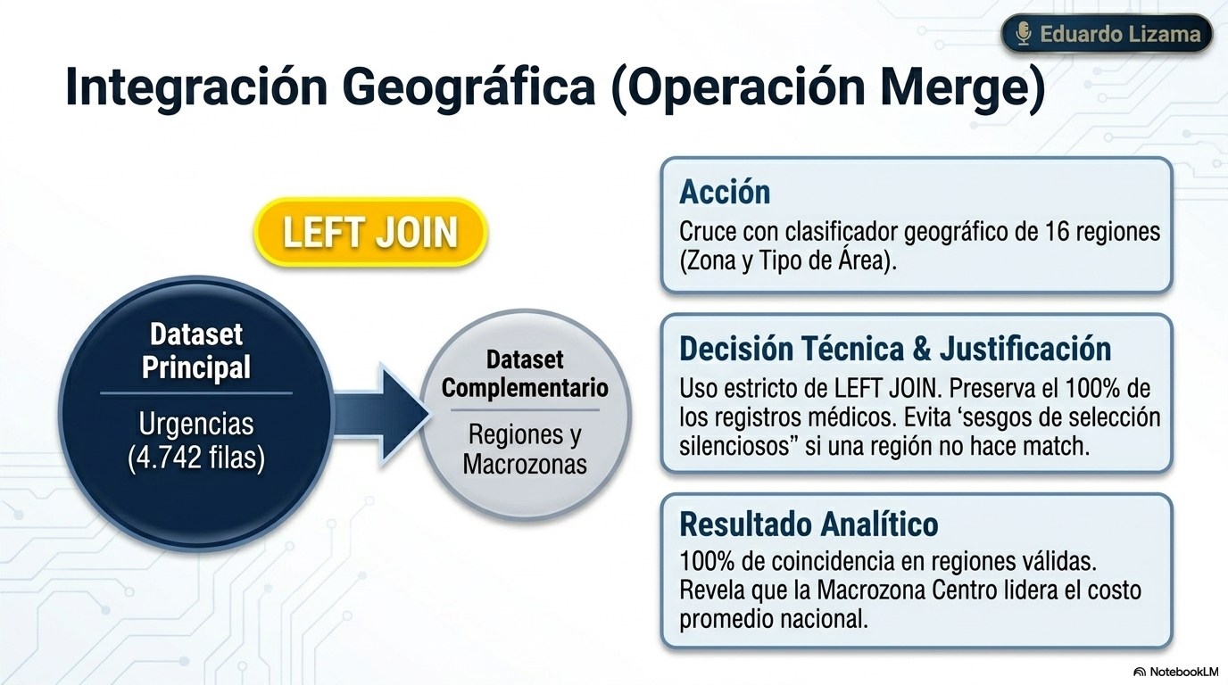

Slide 10
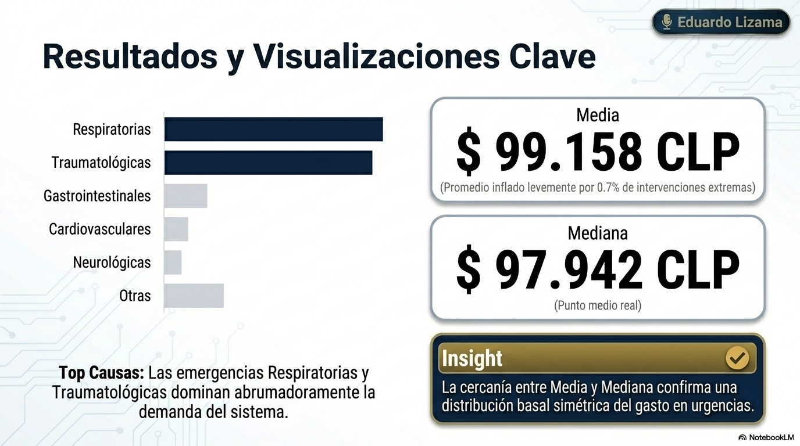

Slide 11
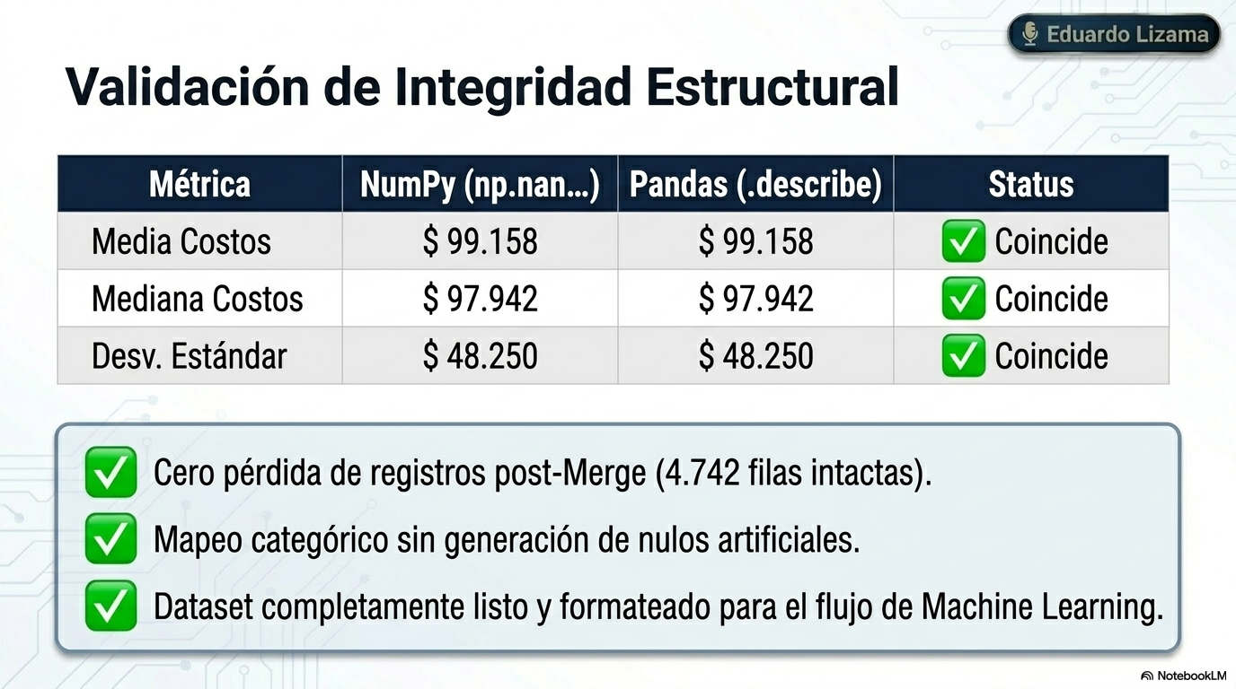

Slide 12
Antes vs Después
Métrica | Antes | Después
Valores faltantes | Presentes | Reducidos
Fechas inconsistentes | Sí | No
Outliers extremos | Detectados | Tratados
Dataset usable | No | Sí
“La verificación posterior evidenció una mejora significativa en la calidad del dataset.”
“Se verificó la integridad del dataset repitiendo los análisis exploratorios iniciales y comprobando la ausencia de errores estructurales.”

Slide 13
